Slide 1
Image segmentation
“이미지에서 직관적으로 보이는 것처럼 세밀하게 해당 object를 구성하는 pixel들만 검출하는 기술”
김유진, Deep Learning in SK Telecom, 3월 24일, 2021, lecture note p12
Image semantic segmentation 기술
뒷장에

Slide 2
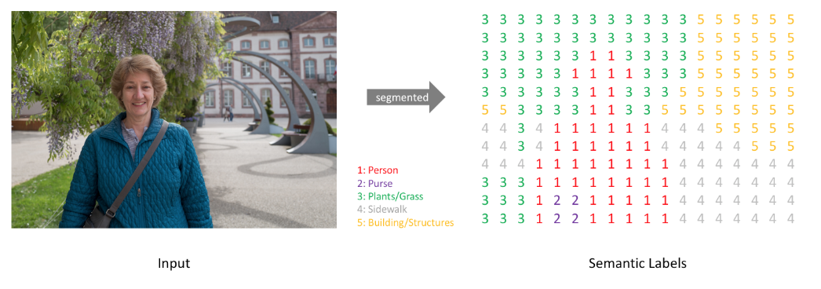
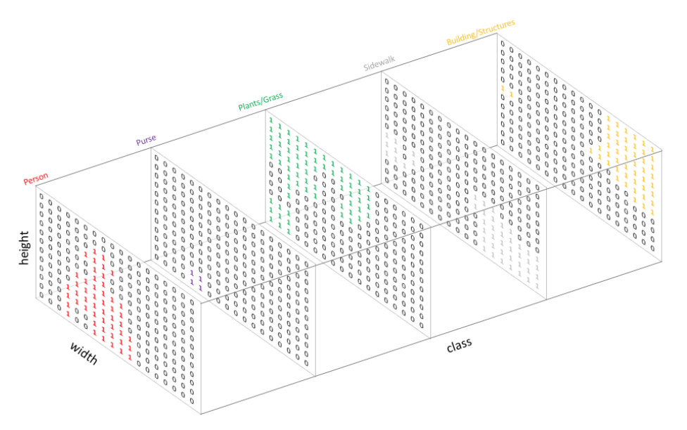
각 class 별 one-hot encoding
건물에 해당하는 부분만 1
길에 해당하는 부분만 1
식물에 해당하는 부분만 1
가방에 해당하는 부분만 1
사람에 해당하는 부분만 1
모든 pixel별로 labeling
https://www.jeremyjordan.me/semantic-segmentation/#dilated_convolutions

Slide 3
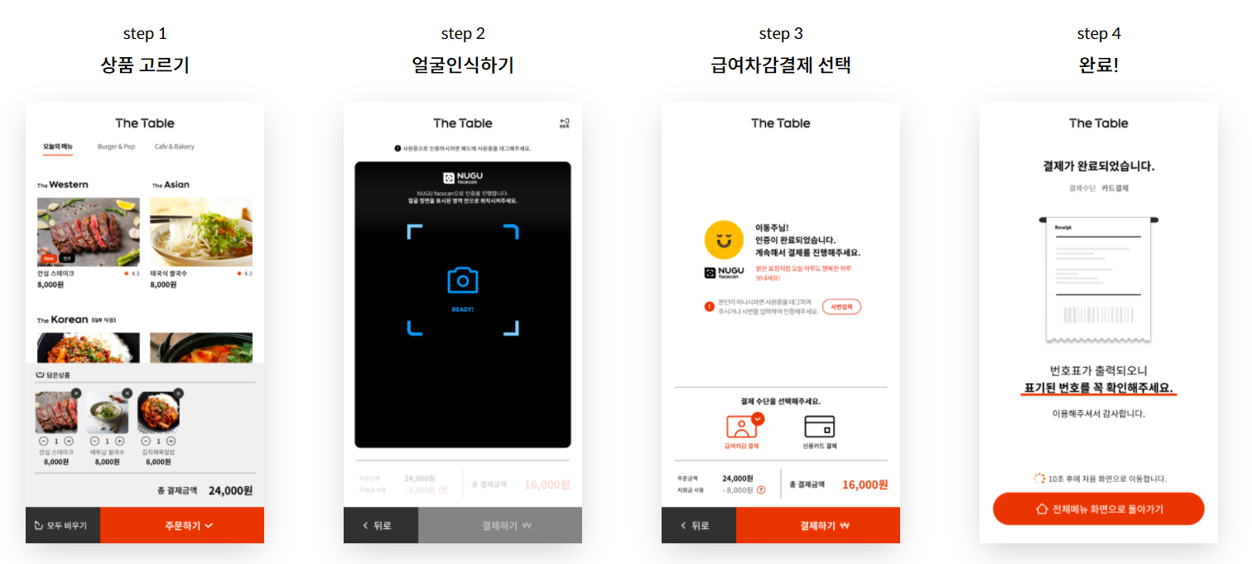
Image Instance segmentation
“이미지에서 직관적으로 보이는 것처럼 세밀하게 해당 object를 구성하는 pixel들만 검출하는 기술”
김유진, Deep Learning in SK Telecom, 3월 24일, 2021, lecture note p12
이 기술 기반 서비스의 예시
SK텔레콤 T타워의
얼굴인식 무인 결제
키오스크
http://www.qvoss.co.kr/skt_the_table_kiosk/

Slide 4
우리가 할 기술
facial semantic segmentation을 이용한 eye blinking detection
아마 사용하게 될 라이브러리: OpenCV
참고할 만한 예제
Eye detection - Gaze controlled keyboard with Python and Opencv p.1
https://www.youtube.com/watch?v=VWUgkcX_KoY
Eye Blinking detection – Gaze controlled keyboard with Python and Opencv p.2
https://www.youtube.com/watch?v=mMObcjHs59E

Slide 5
Eye blinking detection은 어디서 사용될 수 있나?
졸음운전 감지:
눈 깜박임 패턴을 이용한 졸음 검출
http://kiss.kstudy.com/public/public2-article.asp?key=50241818
시력 보호:
눈 깜빡임 수 검출을 이용한 안구 관리 프로그램
https://scienceon.kisti.re.kr/srch/selectPORSrchArticle.do?cn=NPAP13263525&dbt=NPAP
거짓말 탐지기:
거짓 진술의 인지부하가 안구움직임에 미치는 영향
https://www.dbpia.co.kr/Journal/articleDetail?nodeId=NODE06373461
Eye를 사용하는 것의 유용성?
눈은 사람이 가장 쉽게 내보일 수 있는 부분이며 가장 정보를 많이 얻는 감각기관이며 동시에
정보를 가장 많이 주기도 한다. 또한 얼굴 전체가 아닌 눈만 처리하면 되므로 처리해야할 정보가 더 적다.
다른 신체부위와 달리 눈은 사람마다 고유한 홍채를 가지기에 그 자체로 사람을 특정 지을 수 있다는 장점도 있다.
우리가 할 것
★비밀번호 생성★

Slide 6
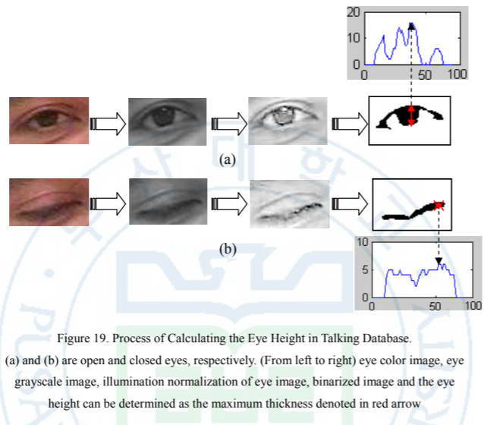
Eye detection
사용 도구: 웹캠 기반 인식, OpenCV, 파이썬
과정:
전체 이미지에서 눈 영역 검출(어떻게는 나중에 생각)
-> 눈의 상태를 특징
1. 뜨고 있나(1) 감고있나(0)?
2. 눈으로 인식된 영역의 높이 값으로 측정
->깜박임 패턴을 검출(어떻게는 나중에 생각)
Eye detection으로 pattern 만들기
설정 과정:
사용자가 원하는 길이를 선택할 수 있게 한다. (3초, 5초, 7초)
메트로놈을 틀어준다.
사용자가 원하는 리듬으로 눈 깜박임 패턴을 설정한다.
사용 과정:
카메라를 본다.
삐 소리와 함께 인증을 시작한다.
사용자가 설정한 시간 내에 사용자가 설정한 눈 깜박임을 한다.
인증 성공!
부산대, Eye Blink Detection using Eye-feature based SVM

Slide 7
아이디는 ‘얼굴‘, ‘비밀번호는 ‘눈 깜박임‘.. 한비이노베이션 첫 개발
https://www.etnews.com/20150323000240?m=1
->기존의 얼굴인식과 결합
왼쪽 눈만 깜박였을 때 0, 오른쪽 눈만 깜박였을 때 1, 양쪽 눈을 동시에 깜박였을 때 2
우리와 차이점: 우리는 리듬에 좀 더 의존…
눈 깜박임 패턴으로 잠금 해제하는 북한 스마트폰
http://nkict.com/archives/3453

Slide 8
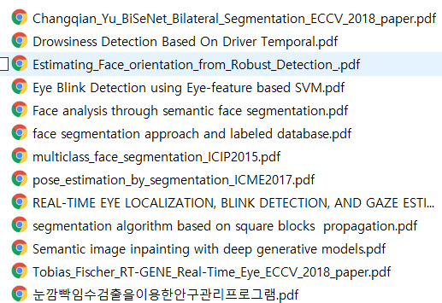
수집한 논문

